Slide 1
ОРГАНІЗАЦІЯ КОРЕКЦІЙНО-РЕАБІЛІТАЦІЙНОГО ПРОЦЕСУ З ДІТЬМИ З ОСОБЛИВИМИ ПОТРЕБАМИ. ШЛЯХИ ПІДВИЩЕННЯ ЕФЕКТИВНОСТІ НАДАННЯ ОСВІТНІХ ПОСЛУГ
ЛЕКЦІЯ 1-2

Slide 2
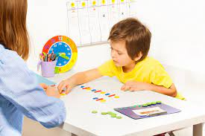
Інклюзія – це важливо
«Ми запам’ятовуємо 10 % з того, що читаємо, 20 % – з того, що чуємо, 30 % – що бачимо, 50 % – з того, що бачимо та чуємо, 70 % – з того, що обговорюємо з іншими, 80 % – що ми відчуваємо особисто, 95 % – із того, чого ми навчаємо інших…»
Уільям Глассер

Slide 3
Інклюзія, корекція, реабілітація
Система освіти осіб з порушеннями – це своєрідна інституція держави, що відображає її ціннісні орієнтації.
Навчання, виховання та розвиток дітей з особливими освітніми потребами – важлива вимога часу та вкрай необхідне завдання щодо реалізації інклюзивної освіти

Slide 4
Основні завдання на сучасному етапі:
розроблення кодованого класифікатора порушень розвитку (його розширення за взірцями провідних країн світу);
визначення й унормування переліку супровідних послуг для певної нозології (відповідно до класифікатора);
створення нормативно-законодавчого поля щодо забезпечення та фінансування супровідних послуг;
максимальне скорочення часового розриву між виявленням порушення і початком цілеспрямованого навчання («раннє втручання»);
неперервність процесу навчання та можливість його продовження упродовж життя;
побудова всіх необхідних та можливих шляхів навчання («освітніх маршрутів») для досягнення дитиною максимально можливих для неї результатів;

Slide 5

Започаткування тренінгу
У 1912 році в США автор популярних книг із психології Дейл Карнегі організував свій тренінговий центр «Dale Carnegie Training»
У 1950-ті – 1970-ті рр. тренінг розвивається як форма розвитку соціально-психологічних умінь.
Сьогодні - тренінг вийшов за межі практичної психології та підготовки фахівців

Slide 6


Сутність тренінгу
Тренінг - це сплановані та систематичні зусилля щодо модифікації, набуття знань, формування умінь та навичок засобами навчання, що загалом слугує підвищеннЮ ефективності виконання одного чи декількох видів діяльності

Slide 7
Ознаки тренінгу:
Активне навчання;
Взаємозв’язок теорії і практики;
Взаємодопомога, підтримка співпраця учасників;
Високий рівень компетентності ТА ПРОФЕСІОНАЛІЗМУ тренера (педагога);
СПРЯМОВАНІСТЬ НА Надання конкретних рекомендацій про те, як потрібно робити, демонструючи навики дій тощо

Slide 8


ВИКОРИСТАННЯ у процесі навчання
Міні-лекції
Мультимедійні презентації
Мозковий штурм
Інтерактивне навчання
Використанні гри, інтерактивні ігри

Slide 9

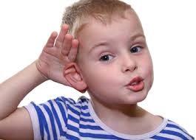
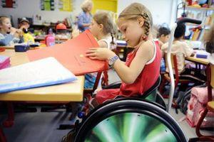
«Тренінг – це гра в життя, під час якої вирішуються реальні життєві проблеми»

Slide 10

Тренінги містять велику кількість технік, методів, вправ і завдань
«Світове кафе»
«Самоанське коло»
«Синквейн»
«Спільний проект»
«Рольова гра»
«Ранжування»
«Досягнення консенсусу»
«Енерджайзери
«Модераційні картки»
«Акваріум»
«Сторітелінг»
«Шість капелюхів»
«Батл»
«Мовник»
«Метод кейсів»

Slide 11
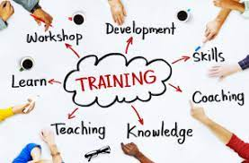
Структура тренінгів
І. Знайомство учасників, визначення правил
(метод «Модераційних карток»);
ІІ. Актуалізація поняття «педагогічна технологія»
(за допомогою техніки «Світове кафе»);
ІІІ. Моделювання технологій
ІV. Емоційні та фізичні розрядки, активізація мозкової активності;
V. Рефлексія

Slide 12
Оволодіння новими технологіями навчання й виховання вимагає:
- внутрішньої готовності вчителя до розуміння необхідності використання тренінгів у корекційно-розвитковій роботі;
активної участі учасників тренінгу; їх позитивного налаштування та прагнення вчитися й розвиватись;
використання та варіювання різних нових методів навчання, корекції та розвитку особистості;
адаптації та модифікації освітнього середовища.

